Slide 1
Výuka tematických celků: Systém a evoluce hub
RNDr. Jana Skýbová, Ph.D.

Slide 2
Systém a evoluce hub - ZŠ
Tematické okruhy (skupiny hub) – kvasinky, plísně, houby s kloboukem, lišejníky
Kvasinky – stavba buňky kvasinky, rozmnožování (pučení), výskyt kvasinek, využití (kvasinka pivní, vinná, mléčné kvašení)
Plísně – houbové vlákno, podhoubí, výskyt plísní na potravinách, ochrana potravin – podmínky růstu plísní, plísňová onemocnění, využití ve farmacii
Houby s kloboukem – stavba těl houby lupenité, rozmnožování, rourkaté, podhoubí, výskyt hub, dřevokazné houby, jedlé a jedovaté houby, pěstování hub, využití hub
Lišejníky - symbióza houby a řasy nebo sinice, výskyt, typy stélek, využití, lišejníky jako bioindikátory

Slide 3
Praktické aktivity s houbami:
Pozorování pučení kvasinky pivní (droždí) v různých podmínkách (badatelsky orientovaná aktivita)
Pozorování výskytu a růstu plísní na potravinách v různých podmínkách (badatelsky orientovaná aktivita)
Pozorování rzí na různých rostlinách – využití lupy nebo binokulární lupy k pozorování plodniček
Pozorování výskytu lišejníků v blízkém okolí školy – určení druhů, typů stélek (následná indikace stavu ovzduší)
Určování zástupců jedlých, nejedlých a jedovatých druhů hub, rozlišení podobných druhů (ukázky hub, modely obrázky)

Slide 4
Systém a evoluce hub - G
Charakteristika hub – znaky rostlin a živočichů, utváření houbové stélky, hyfa, mycelium, nepravé houbové pletivo - plektenchym, plodnice, nepohlavní i pohlavní rozmnožování (pohyblivé zoospory, nepohyblivé sporangiospory, konidie, askospory, bazidiospory), mykorhiza, význam hub v přírodě, využití člověkem
Systém hub – vývojově nejednotná skupina
Oddělení: hlenky, chytridiomycety, oomycety, houby pravé (zygomycety, askomycety – vřeckovýtrusné houby, basidiomycety – stopkovýtrusné houby), charakteristika skupi, zástupci, výskyt, ekologie, využití, primární a sekundární toxicita hub (kumulace např. těžkých kovů v plodnicích)
Oddělení: lišejníky (lichenizované houby) – charakteristika a stavba stélky, symbióza, typy stélek, rozmnožování, zástupci, bioindikace stavu prostředí

Slide 5
Laboratorní práce:
Mikroskopické pozorování kropidláku (Aspergillus) a štětičkovce (Penicillium) z plísňových povlaků na citronech, zavařeninách
Mikroskopické pozorování plodniček a hyf padlí na různých rostlinách(padlí jabloňové, dubové aj.)
Pučení kvasinky pivní – mikroskopické pozorování
Mikroskopické pozorování rzi tavní, nebo prašné sněti obilné
Mikroskopické pozorování askospor a bazidiospor (využití trvalých mikroskop. Preparátů)
Řezy plodnicí lupenité houby a rourkaté houby

Slide 7
lištička pomerančová

Slide 10
Mezi houby patří také „potravinové plísně“

Slide 11
některé kvasinky způsobují řadu nepříjemných onemocnění

Slide 12
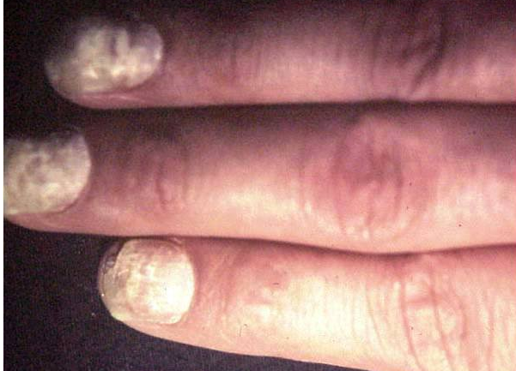

Slide 13
Kvasinky vinné a kvasinky pivní se využívají při výrobě vína a piva

Slide 15
